Slide 1
ツールキット ver0.4について
先進的計算基盤システムシンポジウム
SACSIS2007併設企画
マルチコアプログラミングコンテスト
「Cellスピードチャレンジ2007」

Slide 2
この資料について
お試し版ツールキットver0.4の解説です
  SPEを４つ使って，リスト長固定の要素をソートするプログラム
並列ソーティングのアルゴリズムの概要を説明します
  コードの具体的な処理についてはREADME.txtをお読みください
ツールキットver0.4で仮定されている問題は，
規定課題と同一ではありません

Slide 3
ソーティング問題として与えられるデータ配列
float型の配列
  大きさは要素の数 n個分 ( n は32の倍数)
    ツールキットver0.4では n=983040
  要素は「キー＋データのリスト(7つ)」の合計32Byte
    よって，配列サイズは n × ((1+7)×sizeof(float)) [Byte] (30MB)
先頭アドレスがbuf_addrで与えられる
  buf_addrはunsigned int型でメインメモリのアドレス
ソーティング対象のデータ
buf_addr
…
要素

Slide 4
要素について
1要素は「キー＋データのリスト」からなる
  ツールキットver0.4ではリスト長は7
    全て単精度浮動小数点実数
    1要素は32バイト
  spe1.cで構造体data_blockとして定義
要素
key
data[0]
data[1]
data[2]
data[3]
data[4]
data[5]
data[6]
4byte
4byte
4byte
4byte
4byte
4byte
4byte
4byte
32byte
…
ソーティング対象のデータ
buf_addr
要素

Slide 5
データ配列の値
n個の要素のdata[]部分にランダムな値を格納して，
ソーティング対象となる配列を生成する
  値の範囲は[0,1]
キー部分には0が初期値として入っている

Slide 6
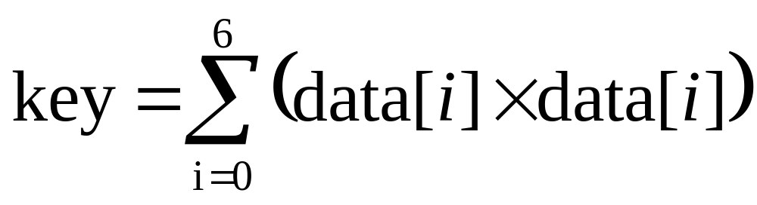
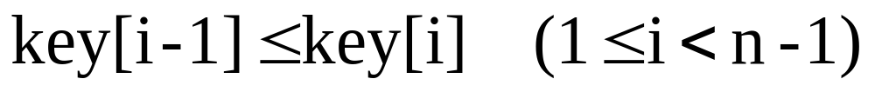
ソートの条件
リストのデータの2乗の和を，その要素のキーの値として定める
キーが昇順になるよう，要素を並び替える

Slide 7
ソーティングで利用可能なメモリ領域
「ソーティング対象のデータ」の2倍の量のメモリが，
ソーティング対象のデータの後部に追加され，
SPEからアクセス可能
  PPEでアクセスヒントが設定されている
buf_addr
ソーティング対象のデータ
空き領域

Slide 8
ソーティングのアルゴリズム(概論)
ツールキットver0.4では以下のアルゴリズムを利用する
  「クイックソート」
  完全シャッフルによるバイトニック・ソート
以下の条件を付ける
  PPEではソーティングの処理を行わない
    SPEのみで高速化を図る
  SPEを4つだけ使う
    可読性を保持し，並列実行の方法を示すことを目的とする
    性能を犠牲にしても簡単な手順でソーティングを行う方法を例示する
  mutexやセマフォ，SPE間通信，SIMD演算などは使わない

Slide 9
ソーティングのアルゴリズム(手順1)
「ソーティング対象のデータ」の各要素について，キーを計算する
  要素の配列を4つに分割し，4つのSPEでそれぞれキーを計算する
  各SPEは，担当する要素を4つずつDMA転送でローカルストレージ(LS)に
  読み出し，キーを計算する
  (4つのdata_blockをまとめて構造体transfer_blockを定義している)
  キーを各要素の先頭(構造体data_blockのメンバ変数key)に格納し，
  メインメモリに書き戻す
  担当する要素が無くなるまで2と3を繰り返す
SPE0
SPE1
SPE2
SPE3
ソーティング対象のデータ

Slide 10
ソーティングのアルゴリズム(手順2)
各要素のキーをもとに，部分ソートを行う
  要素を8つの区間に分割し，4つのSPEでそれぞれ2区間のキーを部分ソートする
    手順1の区画を2分割する
  SPEは2つの区間をそれぞれクイックソートでキーの昇順にソートする
    SPEはメインメモリからLSへ，4つの要素を1単位としてDMA転送してから，
    目的の要素のキーを参照する
手順2の後，
ソーティング対象のデータは8区間の部分ソート済み配列になる
SPE0
SPE1
SPE2
SPE3
quick sort
quick sort
quick sort
quick sort
quick sort
quick sort
quick sort
quick sort
ソーティング対象のデータ
：昇順にソート済みであることを示す

Slide 11
ソーティングのアルゴリズム(手順3-1)
部分配列の2区間を1組として，マージソートを繰り返す
  詳細は「並列ソーティング・アルゴリズム」(S・アクル著 啓学出版)や
  「並列バイトニックソート」のWeb検索結果などを参照
2つの区間をマージする方法
  両区間から4つずつ要素を読み出す
  マージソートして，昇順に並べた結果を別領域に書き出す
    ツールキットver0.4では，メインメモリ上のソーティング対象のデータの終わりから，
    同じサイズの領域をコピー領域として利用する
2つの区間が併せて昇順にソートされる
SPE
：昇順にソート済みであることを示す
ソーティング対象の1区画
コピー領域

Slide 12
ソーティングのアルゴリズム(手順3-2)
マージソートを，ソーティング対象データ領域，コピー領域全体から，
任意の2区画で入出力できるようにする(spe1.c merge_sort_sub関数)
例） 第2区画と第4区画をマージソートして，
結果を第12区画と第10区画に順に格納する
SPE
merge_sort_sub(sc,
2, elnum,
4, elnum,
12, elnum,
10, elnum)
入力区画
出力区画
0
1
2
3
4
5
6
7
8
9
10
11
12
13
14
15
コピー領域
ソーティング対象のデータ領域

Slide 13
ソーティングのアルゴリズム(手順3-3)
以下のようにマージソートを6ステップ繰り返すことで，
8つの区間のソート済みの部分列は，1本のソート済み配列(昇順)になる
コピー領域
バイトニック列が完成
データ領域
step1
step2
step3
step4
step5
step6
区間 0 ( 8)
区間 1 ( 9)
区間 2 (10)
区間 3 (11)
区間 4 (12)
区間 5 (13)
区間 6 (14)
区間 7 (15)
矢印の始点と終点を入力としてマージソートを行う
はデータ領域からデータを読み出し、コピー領域にマージ結果を書き出す
は逆に、コピー領域からデータを読み出してデータ領域にマージ結果を書き出す
※ stepごとにデータ領域，コピー領域が切り替わる
各ステップには4つの矢印がある（＝4つのSPEでソートを並列に実行する）
矢印の始点の区画にソート済み配列の前半を，終点の区画にソート済み配列の後半を格納する
偶数回のステップなので，step6後はデータ領域(区画0-7)にソート済み配列が格納される

Slide 14
ソーティングのアルゴリズム(同期1)
クイックソート(手順2)，およびマージ(手順3-3)の各ステップでは，4つのSPEが同期を取らなければならない
SPEの状態を書き込む領域をメインメモリ上に作り，
そこを使って同期を取る
  空き領域の最後尾から128バイトを1ブロックずつ，
  4ブロックを各SPEの状態として利用することとする
  各SPEの状態格納領域は32個のunsigned int配列を持つ構造体
  である(spe1.c : struct sync_block参照)
spe[3]
spe[1]
spe[2]
spe[0]
buf_addr
128
byte
128
byte
128
byte
128
byte
ソーティング対象のデータ
コピー領域
状態格納領域

Slide 15
ソーティングのアルゴリズム(同期2)
同期の取り方(バリア同期)
  各SPEは同期の必要がある場合，ある状態フラグを
  自分の状態格納領域に書き込む
  他のSPEの状態格納領域を読み出し，状態フラグをチェックし，
  全てのSPEの状態が自分の与えた状態フラグと同一になるまで
  2. を繰り返す(spe1.c sync : wait_spe関数)
ルール
  各SPEが更新してよいのは，自分の状態フラグのみ
  (spe1.c put_status関数)
  他のSPEの状態は読むことができる
writable
SPE3
SPE2
SPE1
SPE0
spe[3]
spe[1]
buf_addr
spe[2]
spe[0]
状態格納領域

Slide 16
まとめ
ツールキットver0.4における並列ソーティングは
大きく分けて3つの手順で実行される
  各要素のキーを計算する
  全体を8つの区間に分けて，それぞれをクイックソート
    この後同期を取る
  8つの区間と同サイズのコピー領域を交互に利用しながら，
  部分列をソートする(ステップ6回)
    ステップごとに同期を取る
    ステップごとに，入出力の区画がデータ領域，コピー領域で
    入れ替わる

